Slide 1
第三章 伺服系统的负载机械特性

Slide 2
本章内容
运动方程
负载转矩特性
几种典型的非线性现象
机械谐振
机械刚度和伺服刚度
负载转矩的折算与匹配

Slide 3
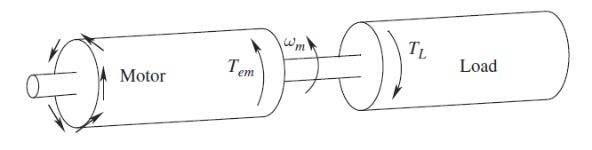
3.1 旋转体的运动方程
转速
转矩
功
功率
动能和惯量
线速度
转动惯量

Slide 4
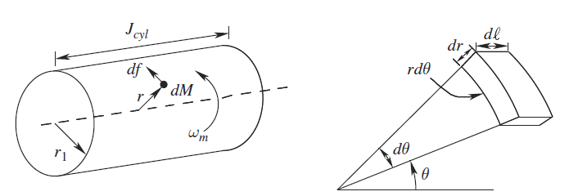
典型旋转体转动惯量计算
分布均匀的圆柱体

Slide 5
转动惯量折算1
同轴连接两个圆柱体

Slide 6
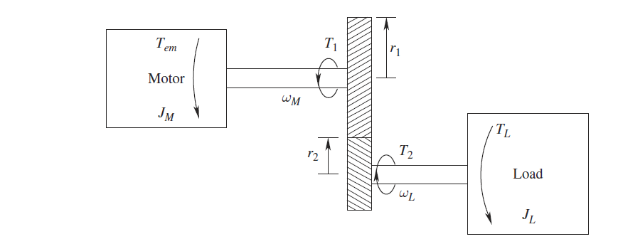
转动惯量折算2
通过齿轮传动机构相连两个圆柱体，折算到电机端

Slide 7
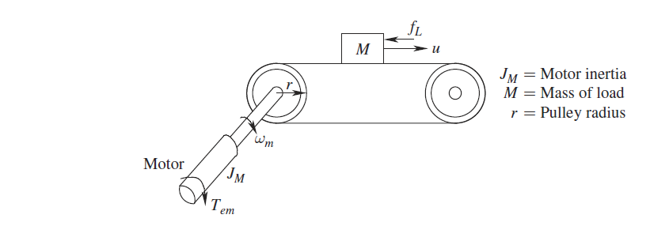
转动惯量折算3
传送带，折算到电机端
根据传送带旋转角速度与线速度关系

Slide 8
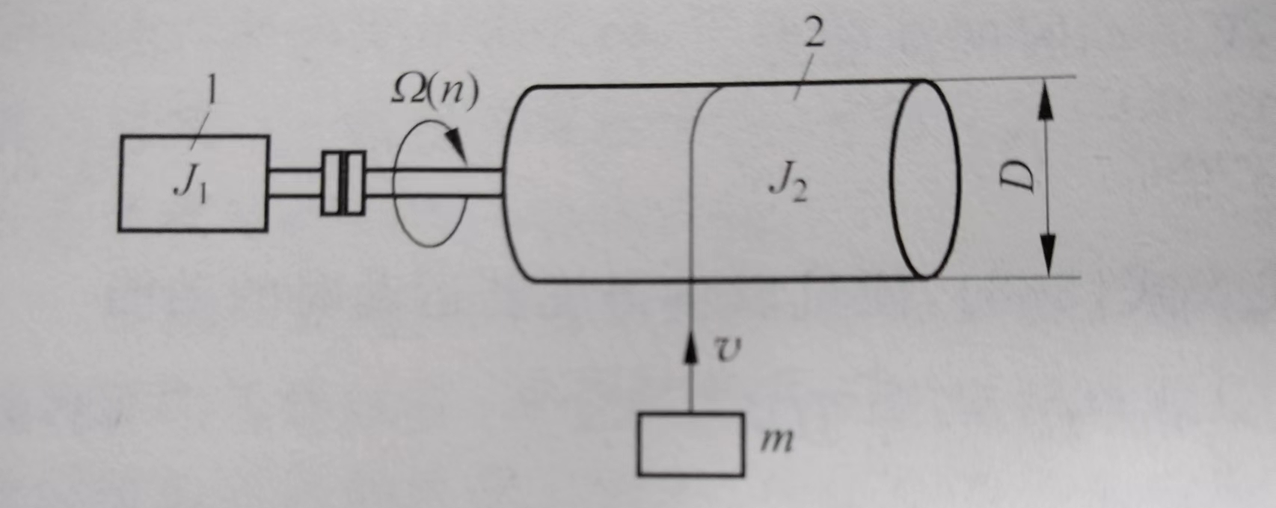
转动惯量折算4
电机+滚筒，折算到电机端

Slide 9
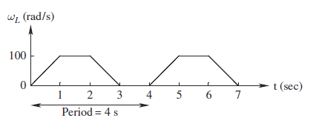
3.2 负载的转矩特性
电机所需要输出的电磁转矩？

Slide 10
根据转矩与速度特性分类
恒转矩负载：负载转矩不随负载转速变化，电梯
线性转矩负载：负载转矩随转速线性变化，压缩机
流体类负载：转矩和转速成二次方关系，风机、水泵
恒功率负载：转矩和转速成反比。

Slide 11
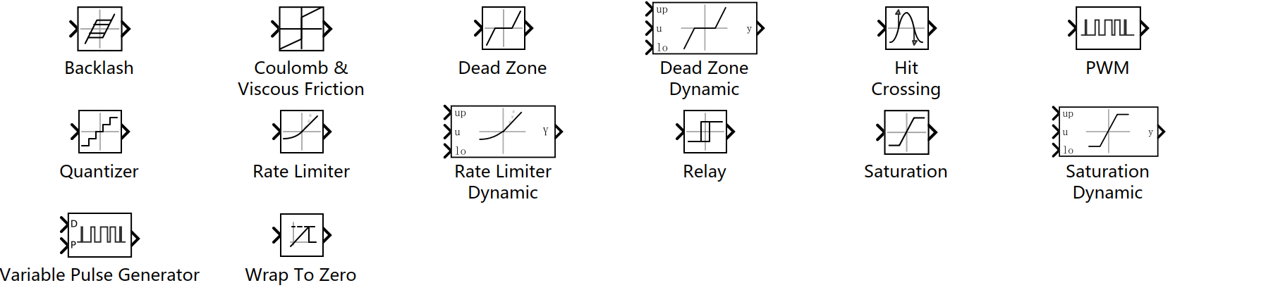
3.3 几种典型的非线性现象
死区dead zone
饱和saturation
间隙backlash
摩擦friction

Slide 12
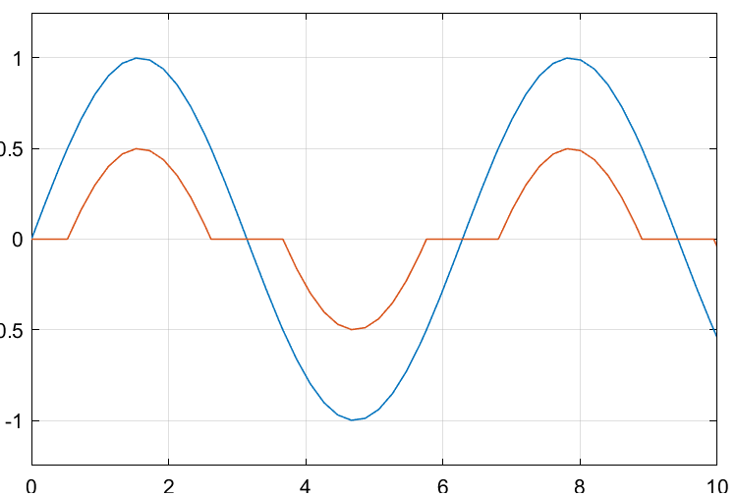
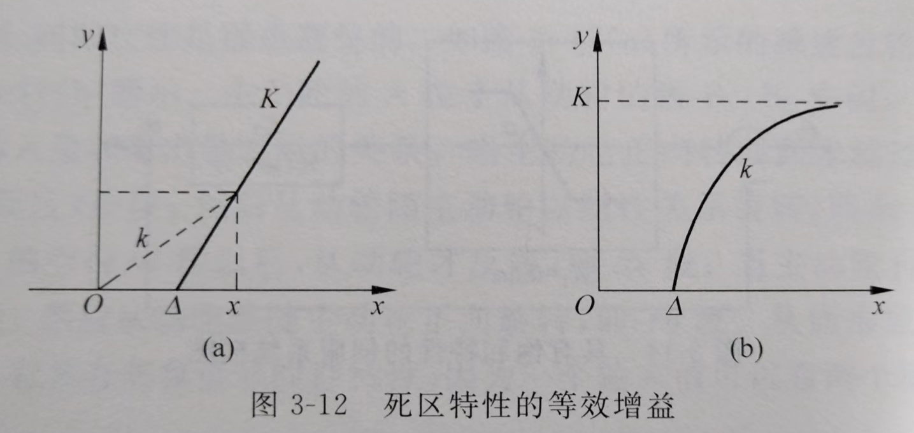
死区现象分析
造成稳态误差，输入量滞后，降低跟踪精度；
降低开环增益，提高系统稳定性，减弱过渡过程振荡性；
滤除输入端小幅振荡干扰，提高抗干扰能力。

Slide 13
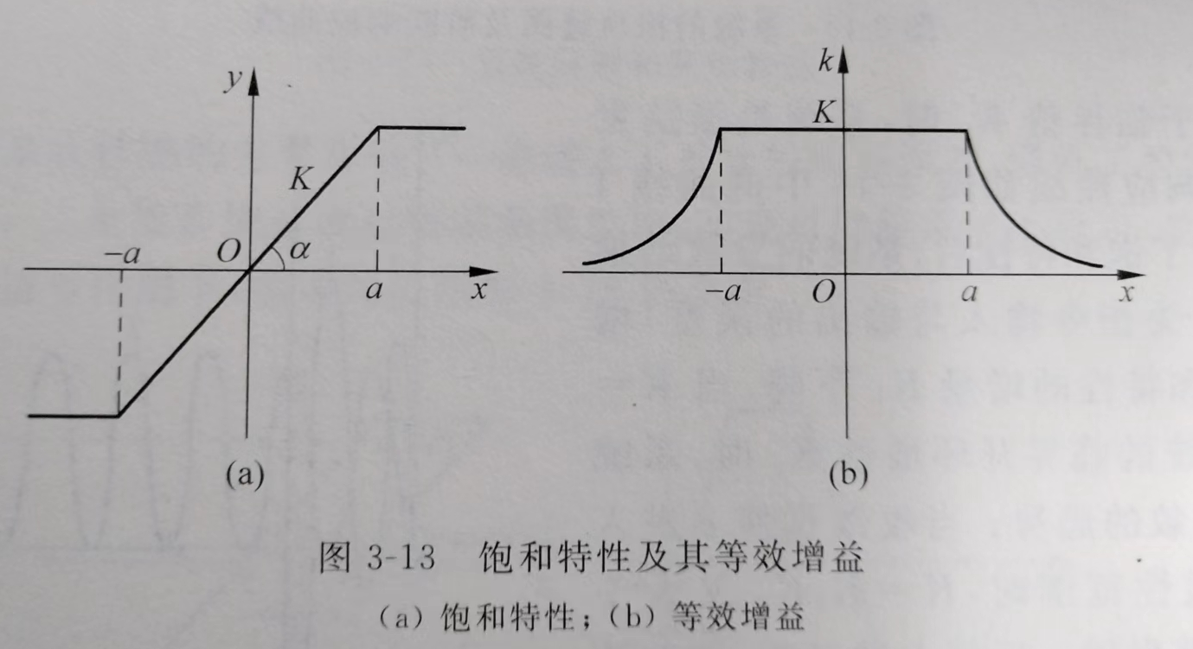
饱和现象分析
稳定系统，开环增益下降，超调量减少，振荡减弱
不稳定系统，会抑制振荡。

Slide 14
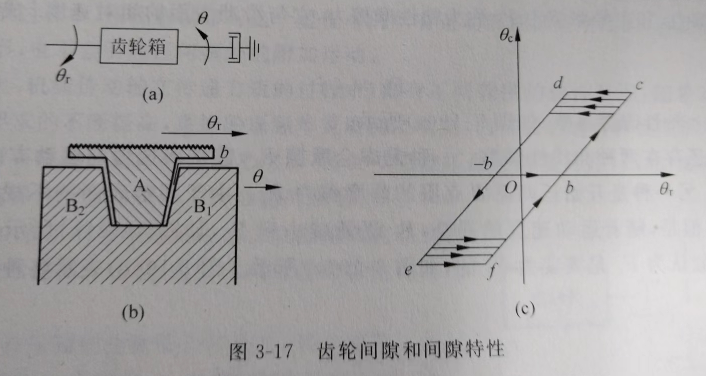
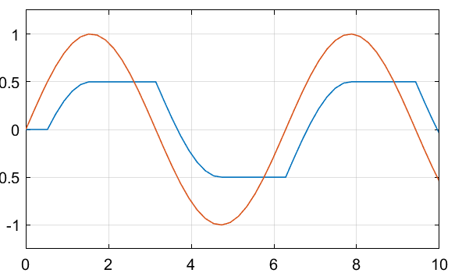
间隙现象分析
增大系统的稳态误差，降低了控制精度；
是系统过渡过程振荡加剧，可能造成不稳定。
Notes:
输入信号相位滞后，相当于开环系统引入了相角滞后环节，phase margin减小。间隙区间不消耗能量，储能增大，以振荡。

Slide 15
摩擦现象分析
静摩擦Stiction: static component
库伦摩擦Coulomb friction: dynamic component
粘滞摩擦Viscous friction: speed dependent
摩擦是非线性的。
增大系统的稳态误差，降低了控制精度；
动态运行不平滑，低速爬行。

Slide 16
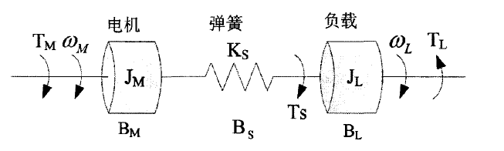
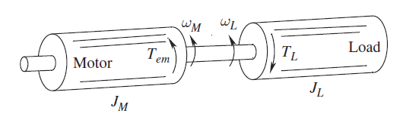
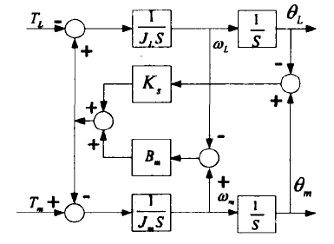
3.4 机械谐振
电机端
负载端
这里 和 分别是电机端和负载端的轴的扭转变形
如果
有限的 K 可能导致谐振
https://www.bilibili.com/video/BV1Et411P7F1/?spm_id_from=autoNext
Notes:
K扭转弹性模量

Slide 17
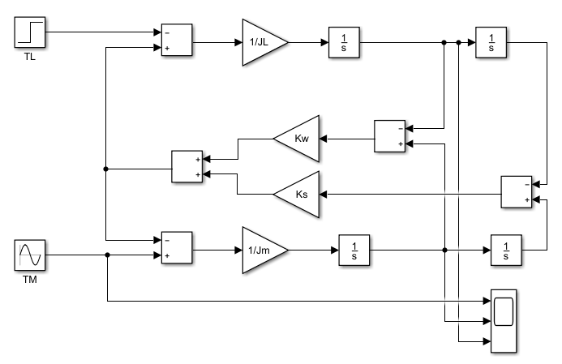
机械谐振仿真分析
Parameters | Values
Jm | 2.7e-4 kg.m²
JL | 2.55e-3 kg.m²
Ks | 20 N.m/rad
Kw | 0

Slide 18
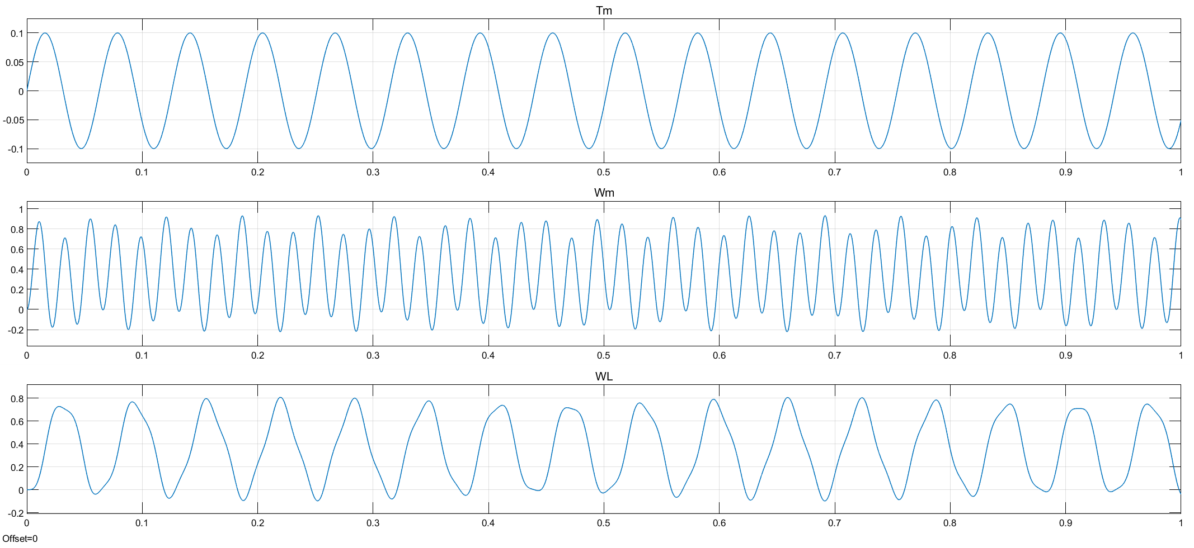
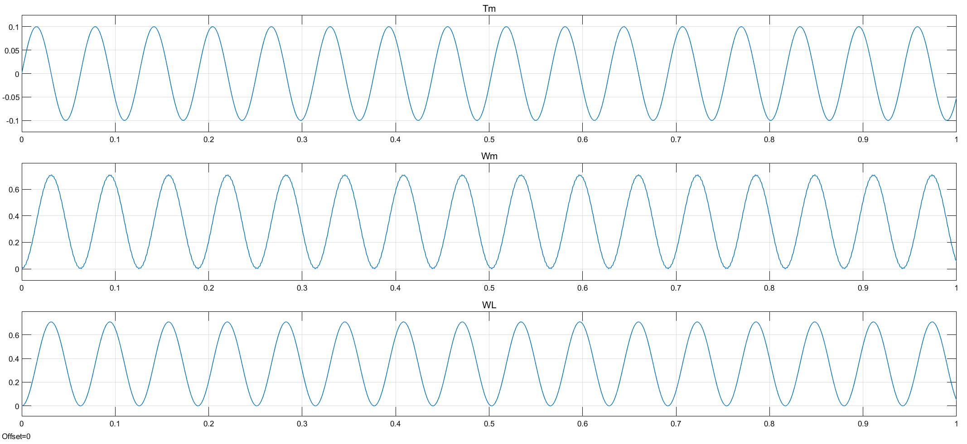
不同扭转弹性模量仿真结果对比
Ks=2000
Ks=20
https://www.bilibili.com/video/BV1J5411j7UT/?spm_id_from=333.788.recommend_more_video.3

Slide 19
3.5 机械刚度和伺服刚度
刚度定义：一个机械零件或机构的刚度是指在它的弹性范围内抵抗变形（弯去、拉伸、压缩）的能力。
伺服刚度：当指令位置为0时，施加负载转矩，电机轴的位置变化量，两者比值定义为伺服刚度。
Notes:
伺服系统通常采用PI型速度环控制器，即使位置环是P型控制器，位置控制误差很小，伺服刚度很高。

Slide 20
3.6 机械负载转矩的折算与匹配
电机惯量JM和负载惯量JL匹配关系

Slide 21
作业：单轴传动机械和电气仿真建模
采用永磁同步电机速度、电流双环控制；
电机和负载之间有柔性连接；
设置不同的扭转弹性模量，观测机械谐振现象。

